Slide 1

Une SAGE introduction au calcul formel
Université de Lille Janvier 2018

Slide 2

Le calcul formel : pour quoi faire ?
les suites
les matrices
les courbes et les surfaces
les polynômes
les intégrales

Slide 3
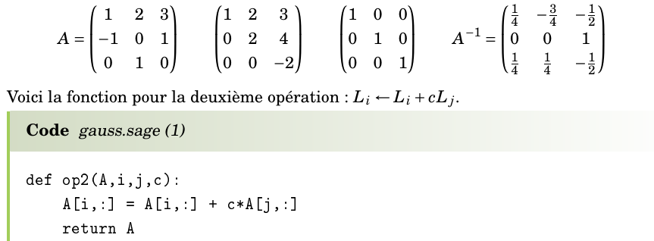
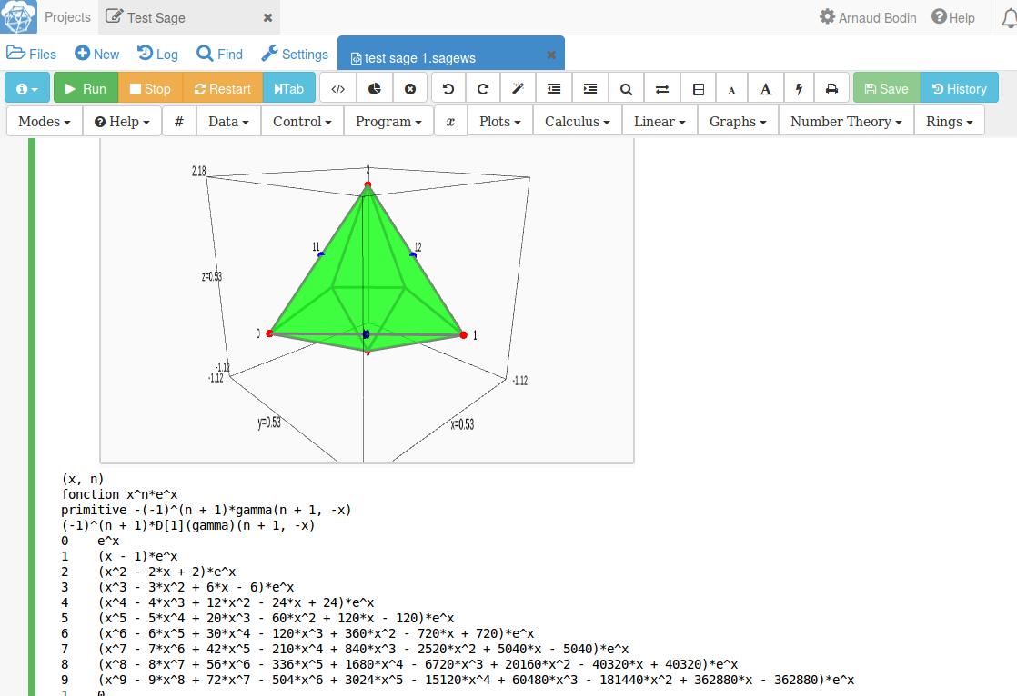
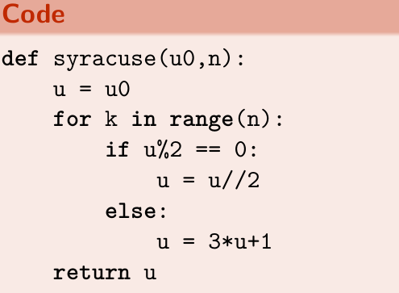
Expérimenter les maths

Slide 4
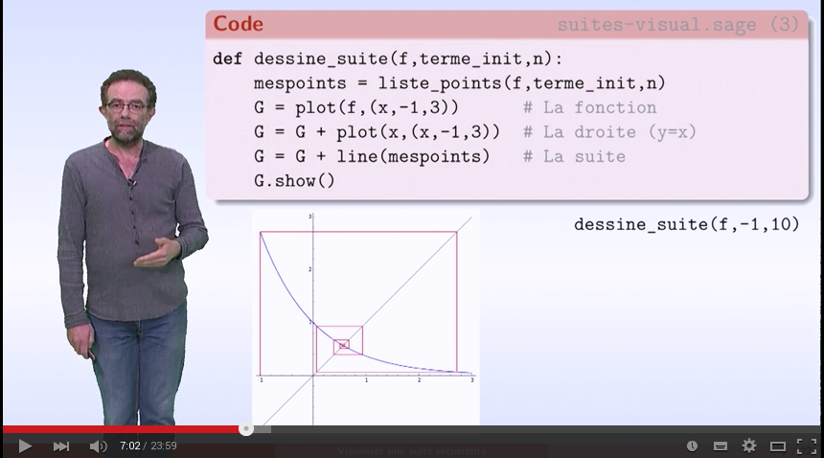
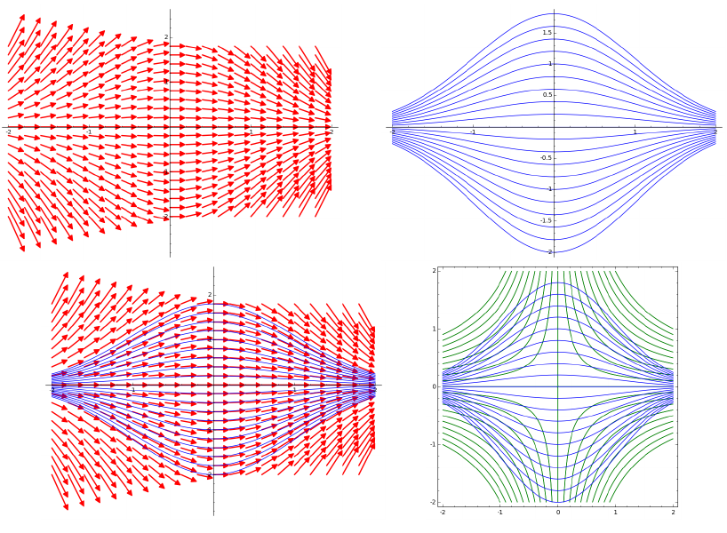

Le MOOC
Durée : sept semaines
Niveau : licence première année

Slide 5
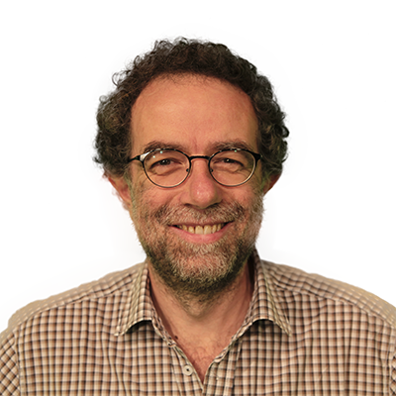
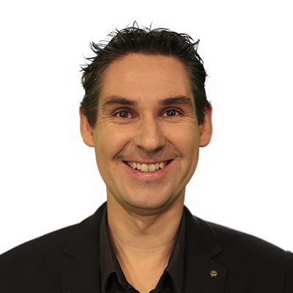
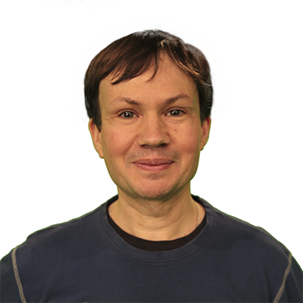
Les auteurs
François Recher
Arnaud Bodin
Niels Borne

Slide 6
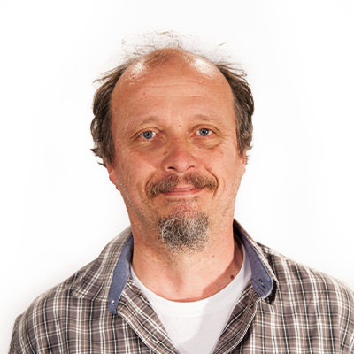
L’équipe pédagogique du MOOC
François Recher
Niels Borne
Eric Wegrzynowski

